Slide 1

La función de transferencia de sistemas lineales
Departamento de Control, División de Ingeniería Eléctrica
Facultad de Ingeniería UNAM
Enero de 2022

Slide 2
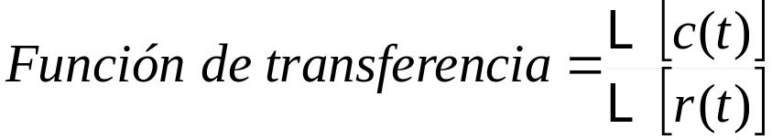
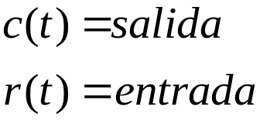

La función de transferencia
La función de transferencia de un sistema se define como la transformada de Laplace de la variable de salida y la transformada de Laplace de la variable de entrada, suponiendo condiciones iniciales cero.
La función de transferencia:
Solo es aplicable a sistemas descritos por ecuaciones diferenciales lineales invariantes en el tiempo.
Es una descripción entrada salida del comportamiento del sistema.
Depende de las características del sistema y no de la magnitud y tipo de entrada
No proporciona información acerca de la estructura interna del sistema

Slide 3


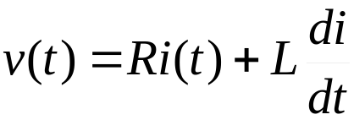

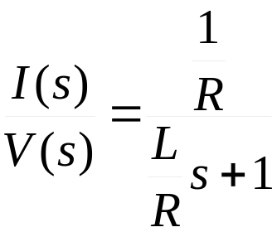
La función de transferencia
Ejemplos de funciones de transferencia:
R
1.- Circuito RL
Utilizando ley de voltajes de Kirchhoff, se tiene:
L
Figura 1. Circuito RL
Aplicando la transformada de Laplace con condiciones iniciales cero:
la relación corriente voltaje en Laplace, queda:

Slide 4
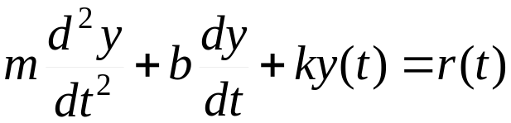







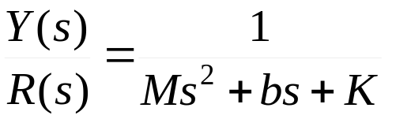
La función de transferencia
2.- Sistema masa amortiguador resorte
Utilizando las leyes de Newton, se obtiene:
k
donde
es la masa,
es el coeficiente de fricción viscosa,
b
es la constante del resorte,
es el desplazamiento y
es la fuerza aplicada. Su transformada de Laplace es:
m
y(t)
r(t)
considerando:
Figura 1. Sistema masa
Amortiguador resorte.
La función de transferencia es:

Slide 5



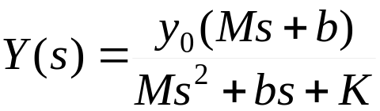
La función de transferencia
2b.- Sistema masa amortiguador resorte con desplazamiento inicial
Considérese ahora que existe un desplazamiento inicial
. Entonces para
conservar la condición una entrada una salida se hace
condiciones iniciales
La función de transferencia es:
Ahora el desplazamiento solo depende de la posición inicial y los parámetros del sistema.

Slide 6
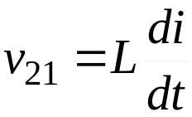



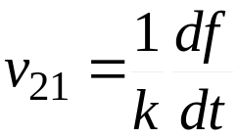

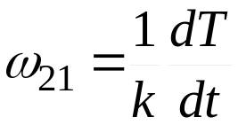




La función de transferencia
Resumen de las leyes de elementos
Tipo de
elemento
Elemento
físico
Ecuación
representativa
Símbolo
Inductancia
Inductancia
eléctrica
Resorte
traslacional
Resorte
rotacional

Slide 7
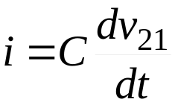

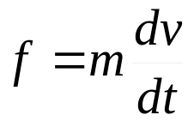

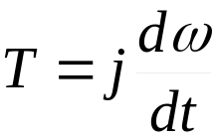




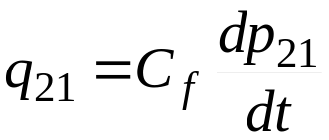




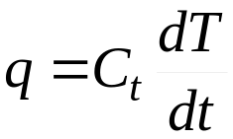


La función de transferencia
Resumen de las leyes de elementos
Capacitancia
eléctrica
Capacitancia
Masa
Inercia
Capacitancia
fluídica
Capacitancia
térmica

Slide 8
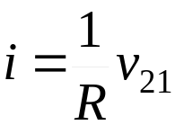






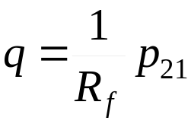

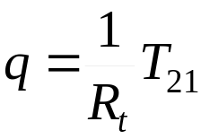



La función de transferencia
Resumen de las leyes de elementos
Resistencia
eléctrica
Resistencia
Amortiguador
traslacional
Amortiguador
rotacional
Resistencia
fluídica
Resistencia
térmica

Slide 9
Diagramas de bloques
La relación causa y efecto de la función de transferencia, permite representar las relaciones de un sistema por medios diagramáticos.
Diagrama a bloques
Los diagramas de bloques de un sistema son bloques operacionales y unidireccionales que representan la función de transferencia de las variables de interés.
Consideraciones:
Tiene la ventaja de representar en forma más gráfica el flujo de señales
de un sistema.
Con los bloques es posible evaluar la contribución de cada componente
al desempeño total del sistema.
No incluye información de la construcción física del sistema (Laplace).
El diagrama de bloques de un sistema determinado no es único.

Slide 10

Diagramas de bloques
Elementos de un diagrama a bloques
Función de transferencia
Variable
de entrada
Variable
de salida
Flecha:
Representa una y solo una variable. La punta de la flecha indica la dirección
del flujo de señales.
Bloque:
Representa la operación matemática que sufre la señal de entrada para producir la señal de salida. Las funciones de transferencia se introducen en los bloques. A los bloques también se les llama ganancia.

Slide 11





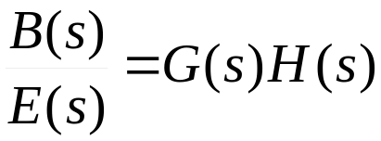
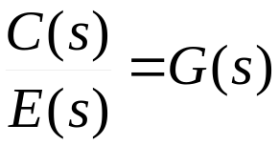
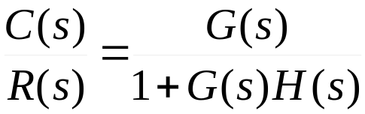
Diagramas de bloques
Diagrama de bloques de un sistema en lazo cerrado
+
-
punto de bifurcación
punto de suma
Función de transferencia en lazo abierto
Función de transferencia trayectoria directa
Función de transferencia lazo cerrado

Slide 12





Diagramas de bloques
Reducción de diagrama de bloques
Por elementos en serie
Por elementos en paralelo
+
+

Slide 13
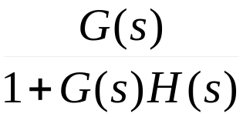
Diagramas de bloques
Reducción de diagrama de bloques
Por elementos en lazo cerrado
+
-
La simplificación de un diagrama de bloques complicado se realiza mediante alguna combinación de las tres formas básicas para reducir bloques y el reordenamiento del diagrama de bloques utilizando reglas del álgebra de los diagramas de bloques.

Slide 14
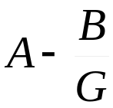








Diagramas de bloques
Reducción de diagrama de bloques
Reglas del álgebra de los diagramas de bloques
Diagrama de bloques original
Diagrama de bloques equivalente
+
+
-
-

Slide 15





Diagramas de bloques
Reducción de diagrama de bloques
Reglas del álgebra de los diagramas de bloques
Diagrama de bloques original
Diagrama de bloques equivalente
+
-
+
-

